Slide 1

第五章 代数系统基础
5.1 代数系统的概念
由集合上定义若干个运算而组成的系统,通称代数.它在计算机科学中有着广泛的应用. 常用它描述机器可计算函数; 运算的复杂性;分析程序设计的语义等.

Slide 2

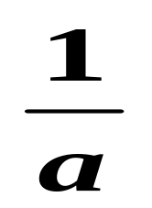
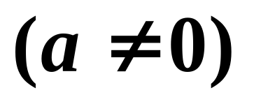
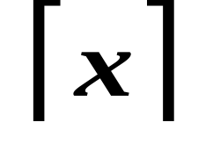
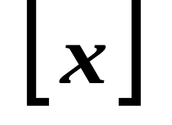
1.代数系统的概念：
一个集合A上的运算都包括一些什么内容呢? 举例说明
一元
大于等于x的最小整数
小于等于x的最大整数

Slide 3
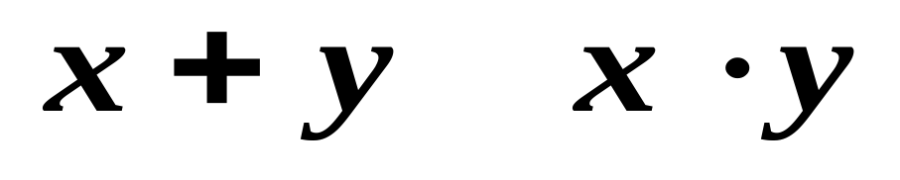
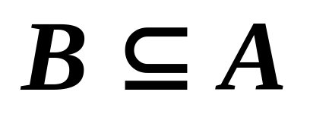
二元
if x=0 then y else z 三元
定义1 对于集合 A ,一个从A^{n}
到 B的映射, 称为 A上的一个
n元运算.若
,则称该n
元运算是封闭的.

Slide 4
定义2代数系统的条件
1.一个非空集合S
2.有一些建立在S上的运算○
3.这些运算在S上是封闭的
（S， ○ ）就是代数系统
具体的：
（I₊，+）正整数集合上的加法运算.

Slide 5
要判定一个给定的系统是否是代数系统，需要验证：
1）定义的运算应该满足映射的唯一性
2）所有运算的封闭性
上两条满足就是代数系统，否则不是

Slide 6
定义：
设U=（X, f₁,…, f_{m}）和V=（Y, g₁,…, g_{m} ）都是代数系统。若f_{i}，g_{i} (i=1,2,…,m)是同元运算，U和V是同型的代数系统。
例题：(N,+,*)和(I,+,*) ( R,+,*) ( Q,+,*)都是同型代数系统。
(N,+) 和( N,*)也是同型代数系统
( Q,+,*) 和( Q,-,*)也是

Slide 7

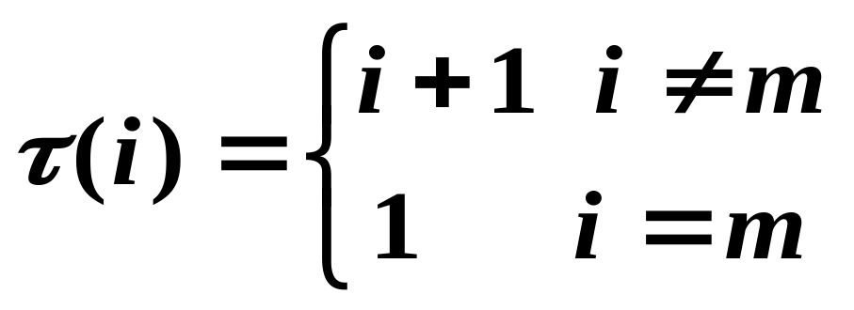
1. 给定代数系统
=(
τ
)
V
I
,
,
m
其中I_{m}={1，2，…，m}, 为一元运算
V通常称为时钟代数
从1 开始,能逐步产生I_{m}中每一个元素,1∈ I_{m} ,称为V的生成元.

Slide 8
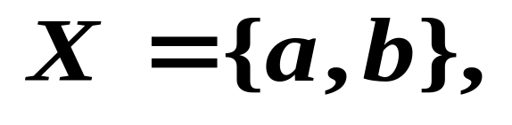
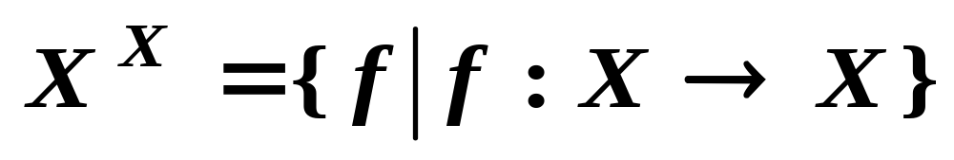
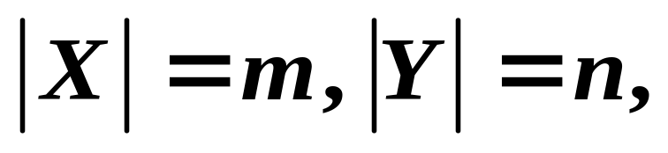
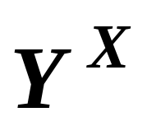
2. 集合
X
X
=
{
(
a
,
a
)
,
(
a
,
b
)
,
×
(
b
,
a
)
,
(
b
,
b
)
}
表示从X到Y的所有函数集合.

Slide 9
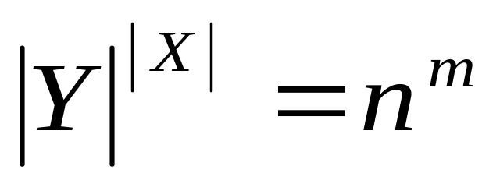
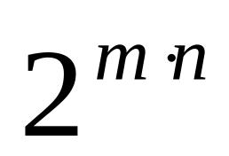
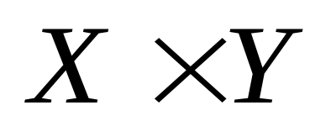
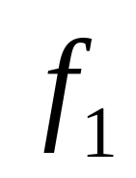
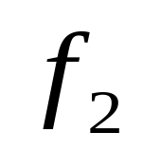
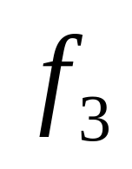
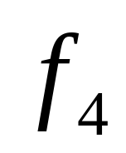
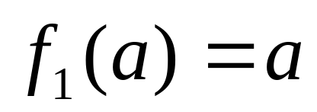
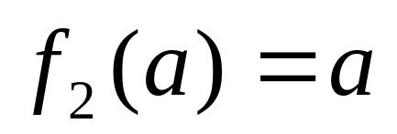
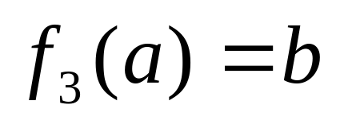
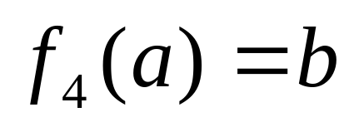
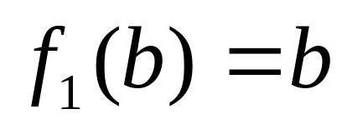
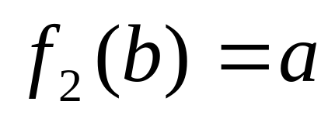
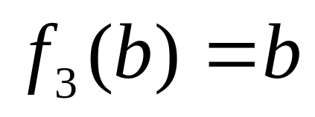
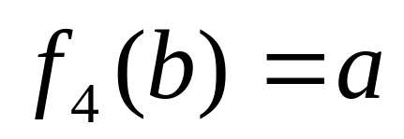
个不同的函数
有 个子集(幂集)

Slide 10
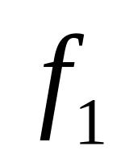
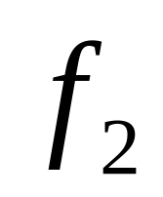
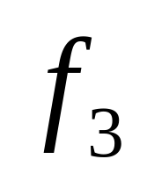
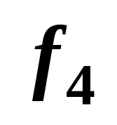

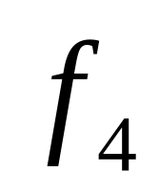
例子：((f1,f2,f3,f4), ○)

Slide 11
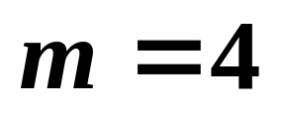
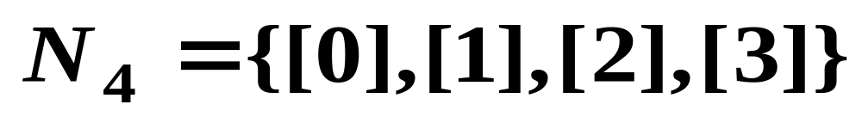
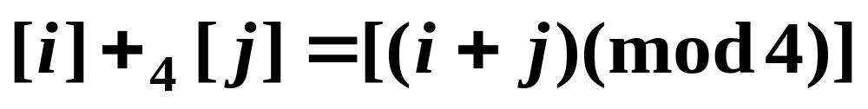
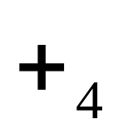
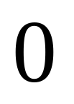




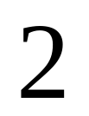

3. 模 m 同余
3

Slide 12

子代数系统
设U=(S,f₁,f₂,…f_{m})是代数系统，S’ 是S的非空子集，若S’对U中所有运算f₁,f₂,…f_{m}都封闭，称(S’,f₁,f₂,…f_{m})是U的子代数系统。
即： 1.S’ ⊆S
2.a,b∈ S’ ,有a f_{i}b ∈ S’ 1≦i≦m
例：(N,+, × )是代数系统(I, +, × )的（真）子代数系统

Slide 13

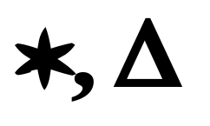
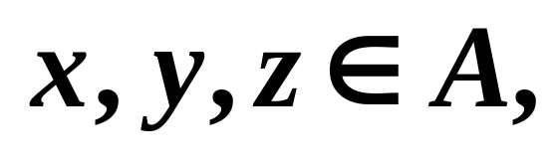
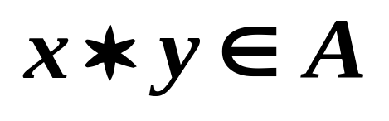
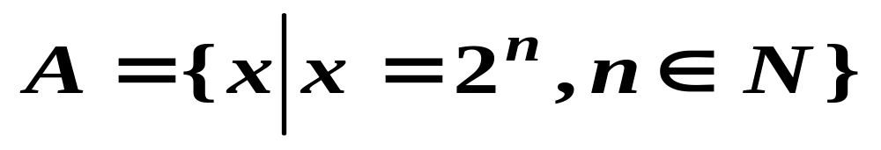
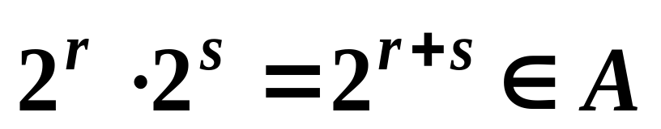
2. 代数系统的性质
定义: 设 是A上的二元运算,
对任意
1. 若总有 ,则称二元运
算*在 A 上是封闭的.
对乘法.
封闭

Slide 14
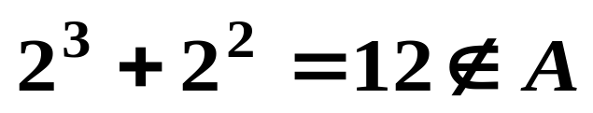
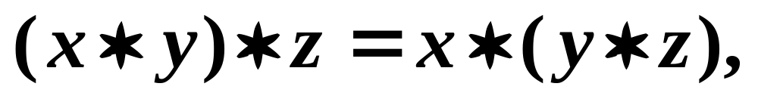
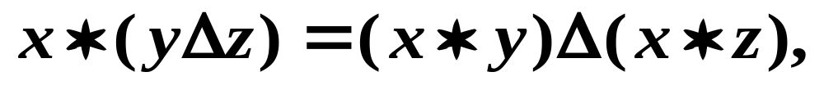

对加法+,
不封闭
2. 若总有 则称*
x
∗
y
=
y
∗
x
,
是可交换的.
3. 若总有
则称*在A上是可结合的.
4.
称*在A上对 可分配.

Slide 15
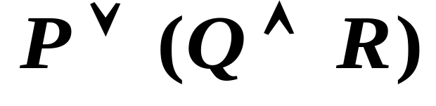
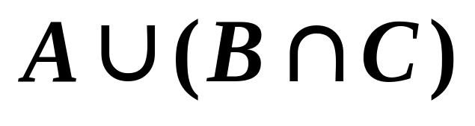
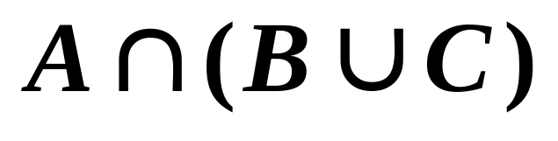
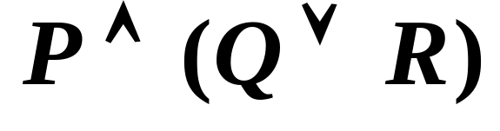
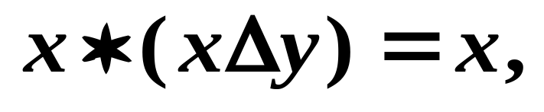




5.
则称*和 在A 上满足吸收律
6.
则称*在A上是幂
等的.称 对*是等幂元

Slide 16








7. 若有 对任意
都有
则称 为
左单位元
1_{r} 为右单位元
1 为关于 *的单位元

Slide 17





a为单位元

Slide 18









8. 若有 对任意
都有
则称 为A中
关于 * 的左零元
右零元
零元

Slide 19





9. 对于
使
则 b 为 a 的左逆元
则 b 为 a 的右逆元
若a的左逆元b又是右逆元,
则b是a的一个逆元,记为
a 与 b 是互逆的.

Slide 20



定理 ( A , * )且 |A| > 1 若
存在单位元和零元,则
证明 若
则对任意
0
=
1
,
有
变为A中只有一个元素。矛盾

Slide 21


定理 已知 每个元素
都有逆元, * 是可结合的,
1.则系统中任一元素的左逆元必是该元素的右逆元.
2.每个元素的逆元是唯一的书
证明 设 且 b 是 a 的

Slide 22





左逆元, c 是 b 的左逆元
结合律
结合律
左逆
右逆

Slide 23



若 a 有两个逆元 b 和 c ,则
结合律
逆元

Slide 24




定理 *是A上的二元运算,已
知 存在则
且单位元是唯一的.
证：
设有两个单位元1 和1’对任意x∈A，
有1’* x= x*1’=x，取x=1 有1’*1=1
有1* x= x*1=x， 取x=1’有1’*1=1’
所以有1’=1’*1=1

Slide 25


定理 *是A上的二元运算,且
有
则
且
零元是唯一的.
证明略

Slide 26


例. 实数集R上的+ , *
+ 封闭
可交换,可结合,单位元0,
0为等幂的,0+0=0,
*封闭,可交换,可结合,单位元1,零元0
*对+可分配.

Slide 27




例 在 中, Q为有理数集
对
试讨论 的运算性质,有单位元
零元、逆元吗？
解: 对任意

Slide 28








Slide 29







3)设单位元为e
4)设零元为θ

Slide 30






设a的逆元为x
逆元
时

Slide 31




例 * 为 A上的二元运算,它的
单位元也是零元,问A是什么集合?
解: 设a∈A, 且a为A上*的单位元
和零元,
对任意x∈A, 有
单位元
零 元
即
A必为单元素集.

Slide 32




例 设 A上 * 满足结合律,且对
由
得
试证 对任意的自然数 n , 有
证明: 对 n 用归纳法

Slide 33








当 n=1 时,
n=2 时,
得
结合
n=k 时
成立

Slide 34


所以对任意的 n ,有

Slide 35

5.3代数系统的同构与同态
两个代数系统({0,1}, ∨)和({a,b},*)
∨
0 1
*
a b
0
0 1
a
a b
1
1 1
b
b b
0 a 1 b

Slide 36
两个代数系统同构的条件
1.必须是同型代数系统
2.两个集合的元素个数应相等
3.运算定义法则相同，即对应元素运算后的结果也对应
代数系统({0,1}, ∨)和({a,b},*)满足上述条件, 即同构

Slide 37
定义：设(X ,○)和(Y ,*)是两个相同类型的代数系统，其运算都是二元运算，如果存在一个一一对应的函数g：X →Y，
使得g(x₁ ○ x₂)= g(x₁) *g(x₂) x₁ , x₂∈X
则称g 是一个从(X ,○)到(Y ,*)的同构函数
或者称(X ,○)和(Y ,*)同构
可记为：(X ,○) ～ (Y ,*)

Slide 38
(X ,○) (Y ,*)
g(x₁)
g(x₂ )
g(x₁) *g(x₂)
X₁
X₂
x₁ ○x₂
看例题书

Slide 39
定理：代数系统(X ,○) ～ (Y ,*)
1.若(X ,○) 满足结合律,则(Y ,*)也满足结合律
2.若(X ,○) 满足交换律,则(Y ,*)也满足交换律
3.若(X ,○) 有单位元1_{x},则(Y ,*)也有单位元1_{y，}
且1_{y} = g(1_{x})
4.若(X ,○) 对∨x∈X都存在逆元素x⁻¹，则(Y ,*)也对∨y∈Y都存在逆元素y⁻¹ ,
并且若g(x) =y，则g(x⁻¹) =y⁻¹
5.若(X ,○) 有零元0_{x},则(Y ,*)也有零元0_{y，}
且0_{y} = g(0_{x})

Slide 40
定理：代数系统(X ,○，*) ～ (Y , ◎，⊕)
若(X ,○，*) 满足分配律，则(Y , ◎，⊕)也满足分配律
定理：代数系统之间的同构关系是等价关系
一个代数系统和自身的同构称为自同构

Slide 41
定义：设(X ,○)和(Y ,*)是两个相同类型的代数系统，其运算都是二元运算，如果存在一个一一对应的函数g：X →Y，
使得g(x₁ ○ x₂)= g(x₁) *g(x₂) x₁ , x₂∈X
则称g 是一个从(X ,○)到(Y ,*)的同构函数
或者称(X ,○)和(Y ,*)同构
可记为：(X ,○) ～ (Y ,*)

Slide 42








单 射
映射 函数
满(单、双)射
满射

Slide 43
定义：设(X ,○)和(Y ,*)是两个相同类型的代数系统，其运算都是二元运算，如果存在一个函数g：X →Y，使得
g(x₁ ○ x₂)= g(x₁) *g(x₂) x₁ , x₂∈X
则称g 是一个从(X ,○)到(Y ,*)的同态映射
或者称(X ,○)和(Y ,*)同态
如函数为满函数，则称(X ,○)和(Y ,*)满同态
如函数为单射函数，则称(X ,○)和(Y ,*)单同态
一个代数系统和自身的同态称为自同态

Slide 44

U= (I, +)
V=(S, ⊕)是代数系统
f: U→V
偶数→0
奇数→1
f是U到V的同态，不是满也不是单
U= (I, +)
V=(S, ⊕)是代数系统
f: U→V
偶数→0
奇数→1
f是U到V的满同态，不是单同态

Slide 45


Slide 46
例题：U=(N,+)，V=(I,+)
f: x→2x
是U到V的单同态，不是满同态

Slide 47

例题：U=(I,+)，V=(2I,+)
f: I→2I定义为：x → 2x
是U到V的同构

Slide 48


例题:
则（T，*）是代数系统
对U=（I，+）和V=（T，*）
讨论U和V的关系

Slide 49


